Slide 1
Pekiştirmeli Öğrenme ile Diyabetik Hastalarda Dinamik İnsülin Doz Kontrolü
ISE 427 Tıpta Yapay Zeka Dönem Projesi
Yiğit Kalaycıoğlu

Slide 2
Problem ve Amaç
Problem:
Diyabet yönetiminde yanlış insülin dozu hayati risk taşır (Hipoglisemi/Koma riski).
Her hastanın metabolik tepkisi farklıdır (Yaş, BMI, HbA1c), bu da manuel dozajı zorlaştırır.
Gerçek hastalar üzerinde "deneme-yanılma" yapılamaz (Etik kısıtlar).
Amaç:
Geçmiş klinik verilerden öğrenen bir Yapay Zeka ajanı geliştirmek.
Hastayı güvenli aralıkta (80-140 mg/dL) tutacak dinamik bir tedavi protokolü oluşturmak.

Slide 3
Yöntem ve Materyal
Veri Seti:
Kaggle Diabetes Prediction Dataset (100.000 Hasta Verisi).
Simülasyon Ortamı (Environment):
OpenAI Gym tabanlı, özelleştirilmiş DiabetesEnv sınıfı.
Ajan (Agent):
Algoritma: REINFORCE (Policy Gradient).
Sinir Ağı: 3 Katmanlı Fully Connected Network (PyTorch).
Eylemler (Action Space):
0: Doz Azalt | 1: Doz Koru | 2: Doz Artır.

Slide 4
Projenin Farkı: Veri Güdümlü Simülatör
Yenilikçi Yaklaşım:
Simülasyon ortamında hasta tepkileri makine öğrenmesi (random forest) modeliyle üretilmiştir.
Geçiş Modeli (Dynamics Model):
Model: Random Forest Regressor.
Görevi: Veri setindeki hasta profillerini analiz ederek, verilen insülin dozuna karşılık kan şekerinin ne kadar düşeceğini tahmin eder.
Sonuç:
Biyolojik olarak gerçekçi ve kişiselleştirilmiş bir eğitim ortamı sağlanmıştır.

Slide 5
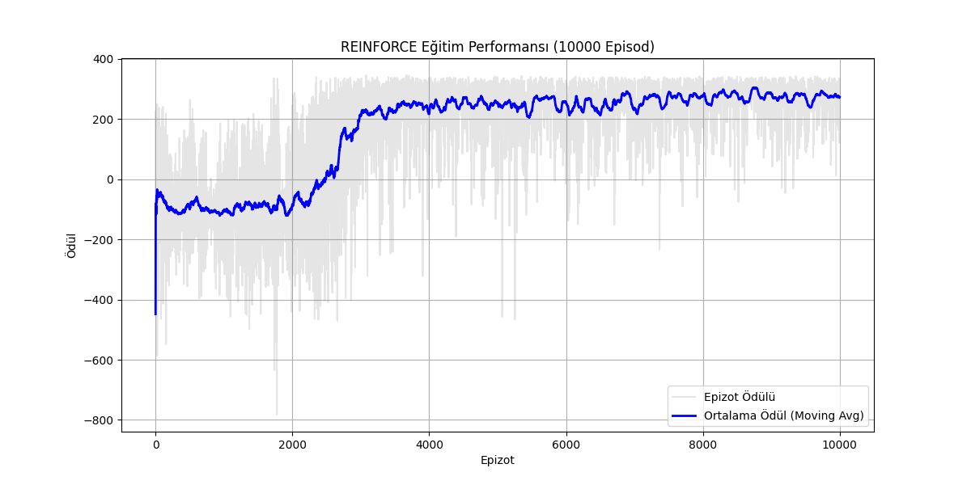
Eğitim Sonuçları
Analiz:
0-2500 Epizot (Keşif): Ajan ortamı tanıyor, hatalı dozlar nedeniyle negatif ödül alıyor.
2500. Epizot (Kırılma Noktası): Ajan doğru stratejiyi çözüyor ve ödül pozitife dönüyor.
3000-10000 Epizot (Ustalık): Ajan stabil bir şekilde yüksek ödül (Ortalama +250 puan) topluyor.

Slide 6

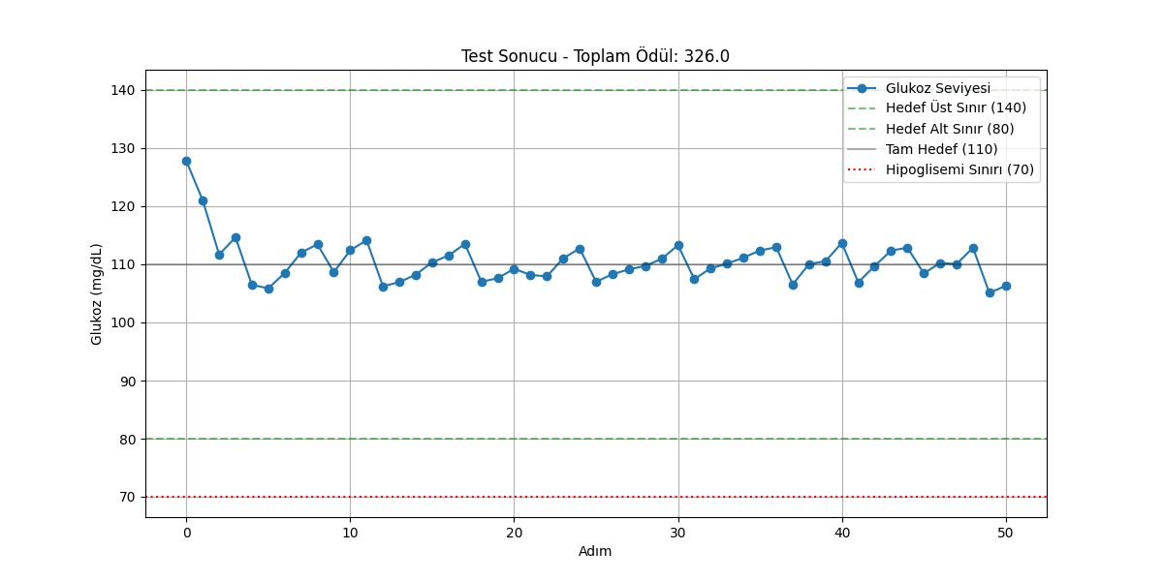
Final Testi ve Klinik Değerlendirme
Senaryo:
Başlangıç: 127.78 mg/dL (Yüksek).
Müdahale: İlk 2 adımda "Doz Artır" -> Hedefe Ulaşma.
Klinik Yorum:
İdame Tedavisi: Ajan hedef aralığa girdikten sonra "Doz Koru" eylemini seçmiştir.
Güvenlik: Hipoglisemi (<70 mg/dL) riski %100 önlenmiştir.
Başarı: "Aşırı ilaç kullanımından kaçınma" prensibi uygulanmıştır.

